Slide 1



WEBサービスが動くまで（LAN、NAT）
インターネット
ネットワーク上の住所がIPアドレス
「192.168.x.x」で始まるものはLAN内のローカルIP。ローカルIPでは外部のネットワークと通信できない。
インターネットと通信するにはルータを介する。ルータ内には「NAT」というローカルIPとグローバルIPを変換する機能が備わっている。
グローバルIP 100.1.1.1
LAN
ローカルIP 192.168.1.1
192.168.1.2
192.168.1.4
192.168.1.3

Slide 2


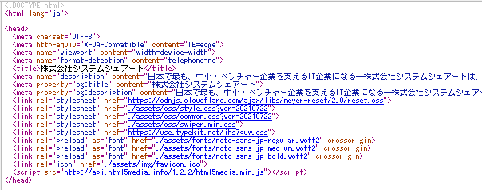

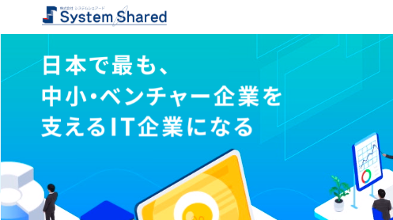
WEBサービスが動くまで（DNSとリクエスト、レスポンス）
❷ドメイン「3sss.co.jp」を「164.46.105.100」に変換
DNS
❸「164.46.105.100」にリクエスト
❶「 https://www.3sss.co.jp/」 の情報が欲しい。
❺HTMLなどを送信元にレスポンス
❹リクエストに応じたHTMLを返却
❻HTMLをブラウザで表示
Notes:
静的なファイルが表示されるまでの流れです。

Slide 3



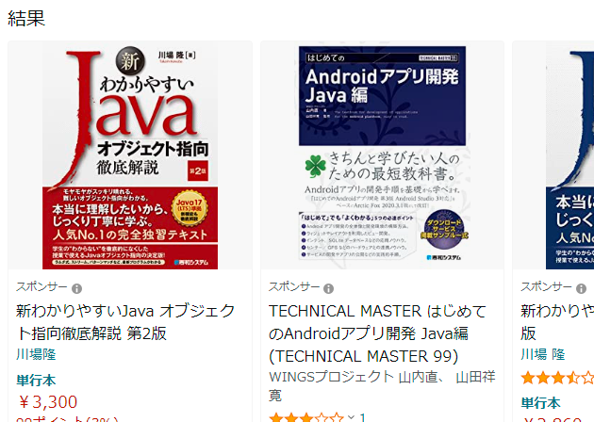
WEBサービスが動くまで（サーバ3層構造）
WEBサーバ
APサーバ
DBサーバ
スクリプト
SQL発行
データベース
「https://www.amazon.co.jp/s?k=Java」の情報が欲しい
❶リクエストに応じてサーバサイドスクリプト（プログラム）が必要な処理を行う。またデータベースに対しSQLを発行する
❸DBから受け取ったデータを使ってHTMLを生成
❷SQLを処理してデータをスクリプトに返す
「Java」の検索結果を表示
Notes:
送信されるリクエストに応じて動きを変えるにはサーバサイドに「処理を行うスクリプト（プログラム）」と「データを管理するDB」が必要
プログラムとDBが連携することで動的なWEBサービスを提供できる

